Slide 1

地下停车场问题与解决方案研究
熊闻野 杨人一 李志锴 邸俊积

Slide 2
目录
CATALOGUE
1.
停车场现状调研
2.
光照与空气质量改善方案

Slide 3
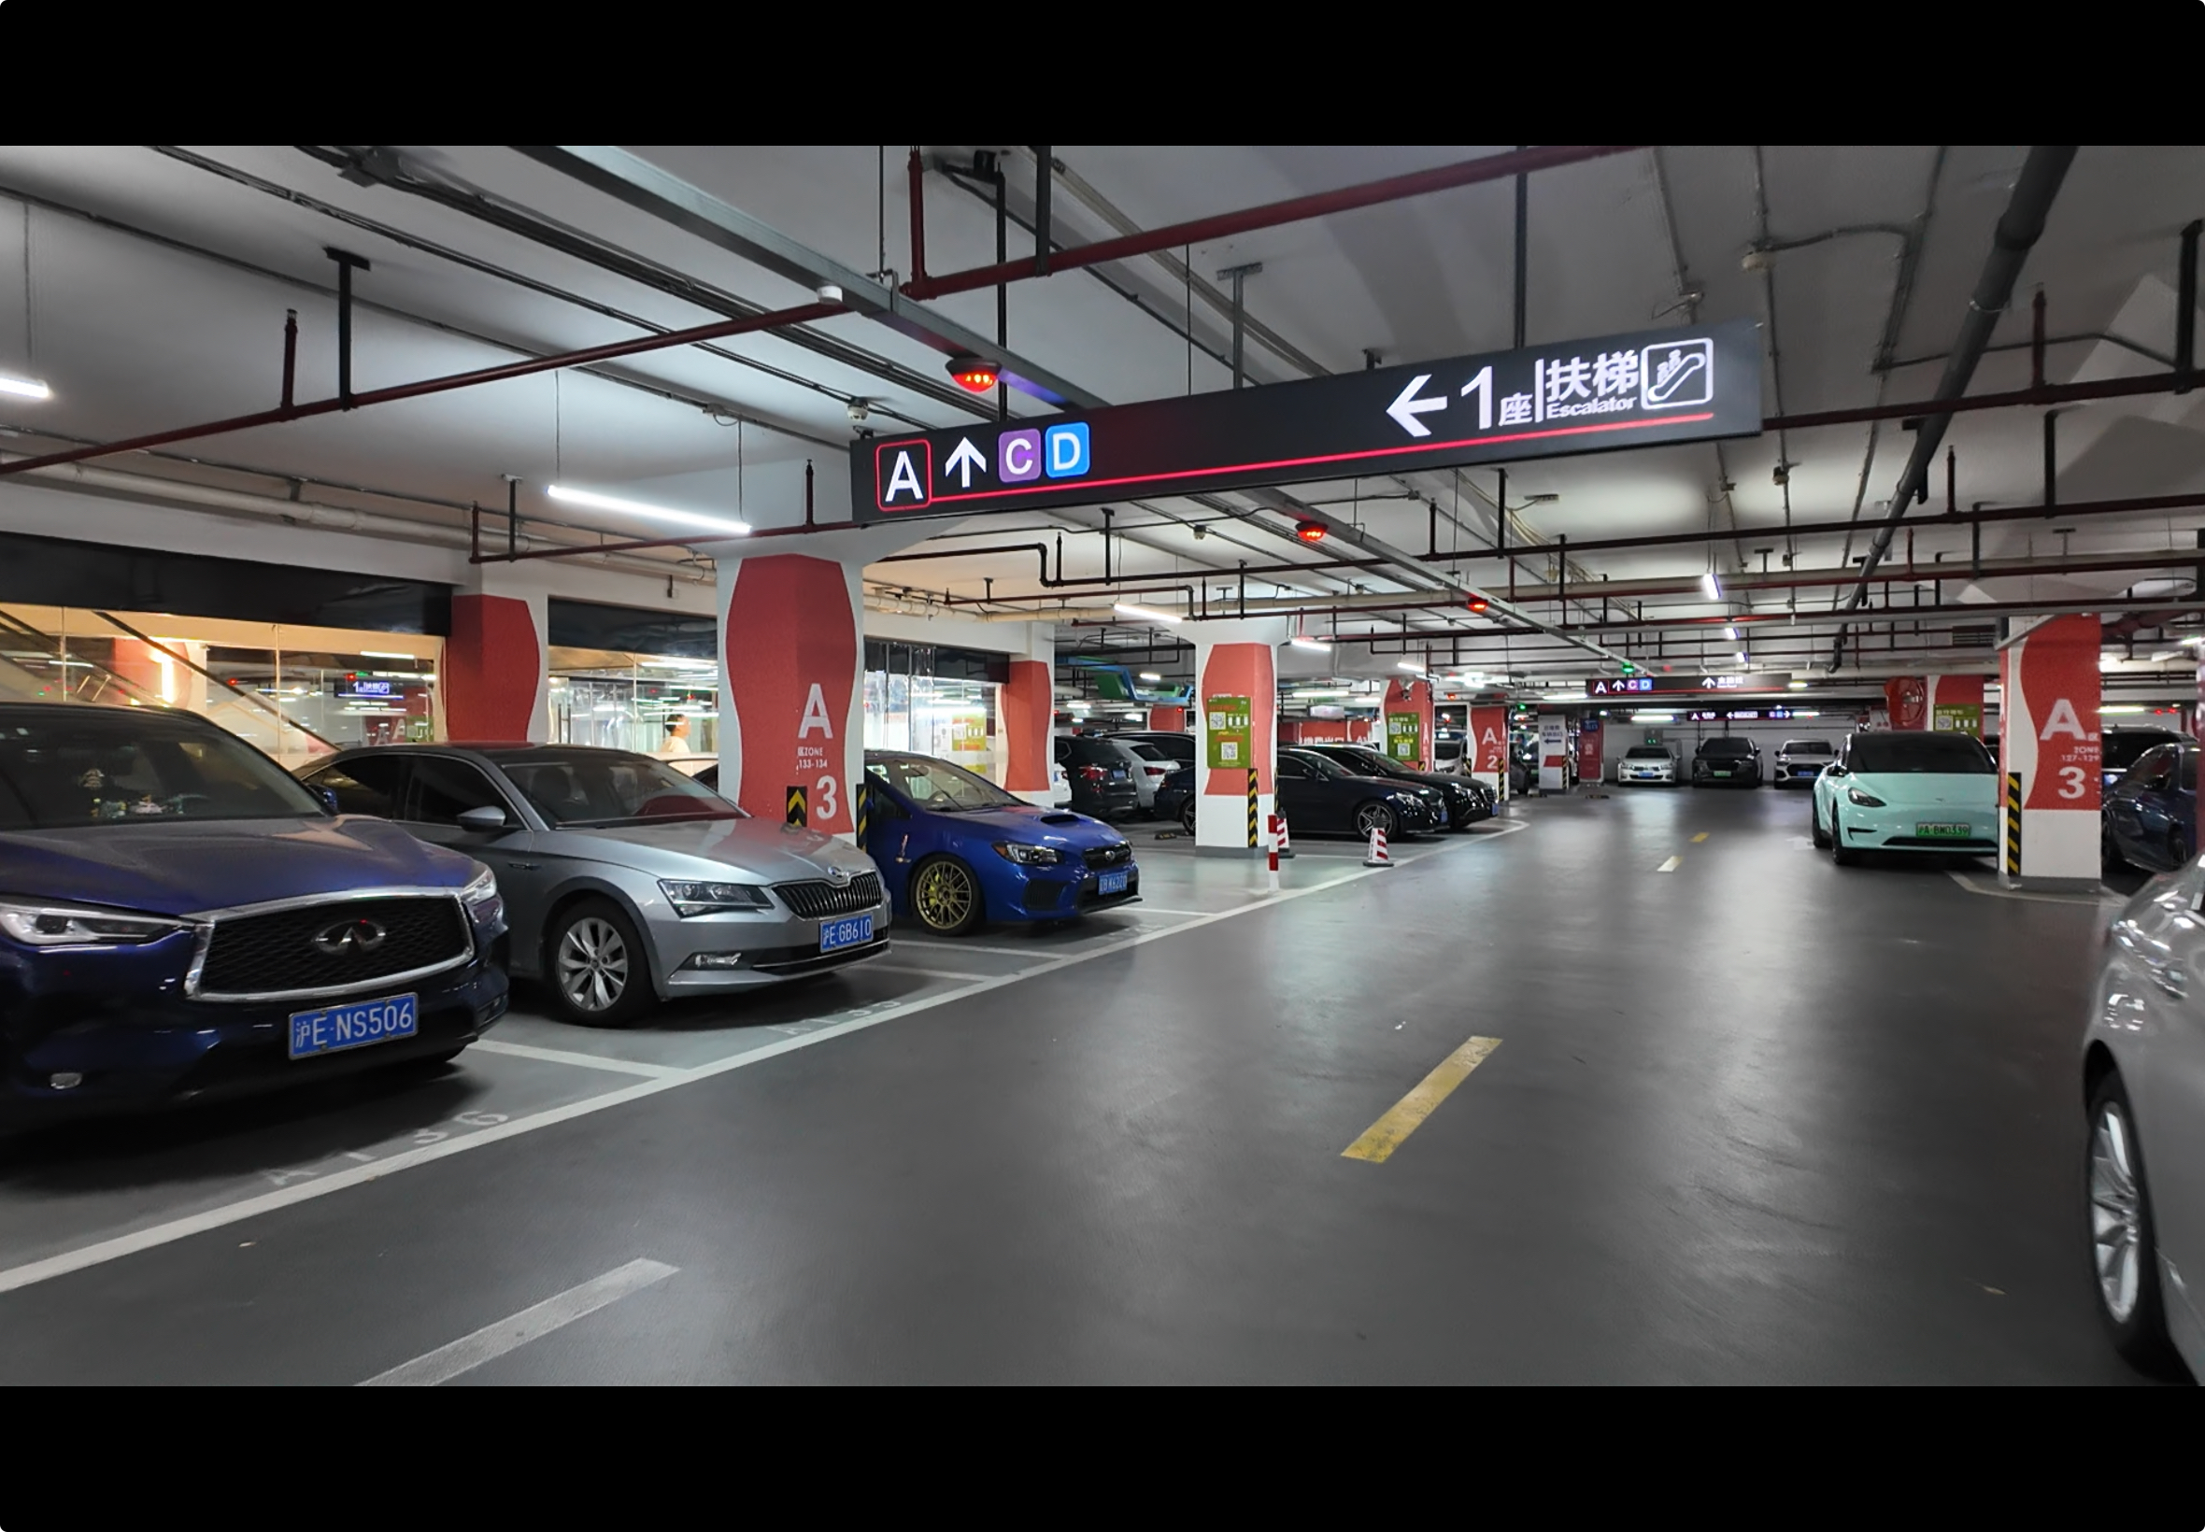
01
停车场现状调研

Slide 4
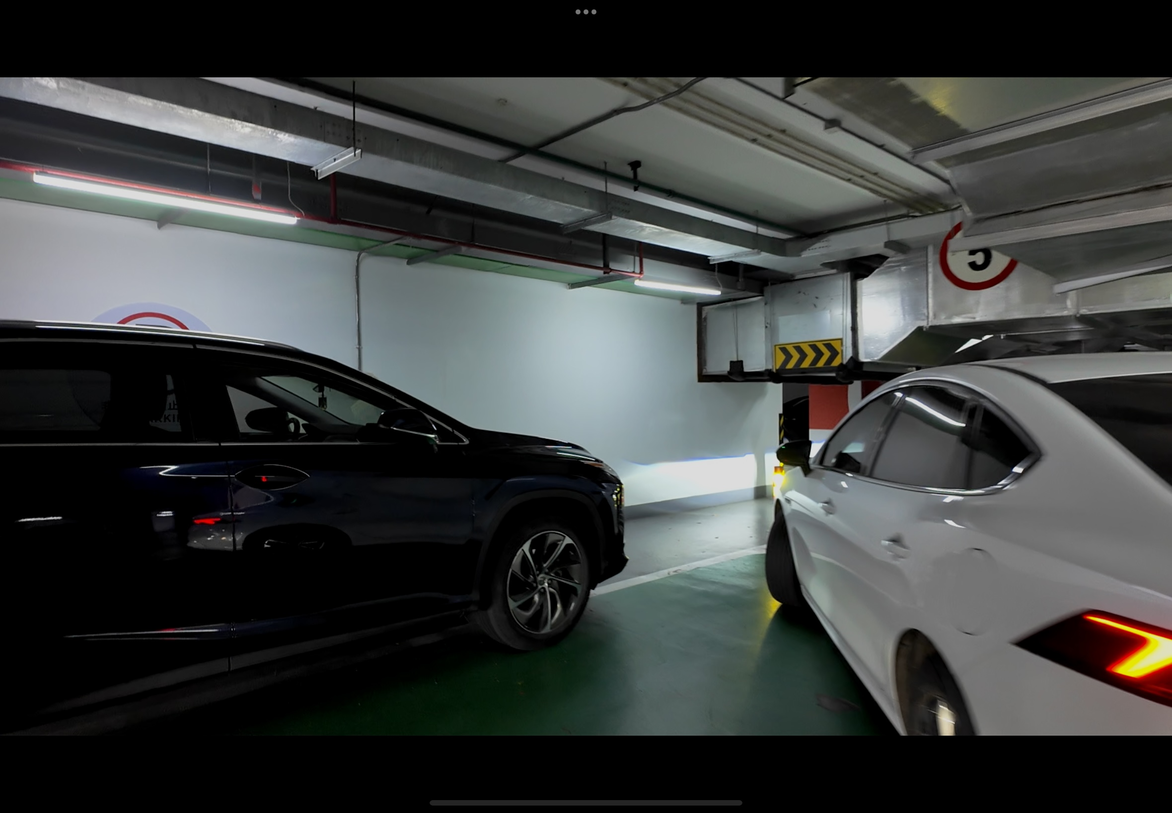
光照不足问题
安全隐患分析
01
光照不足导致驾驶员视线受阻，增加了交通事故的风险。例如，在长泰广场地下停车场，由于光线昏暗，驾驶员难以及时发现行人或障碍物，易引发碰撞。昏暗的光线还可能吸引犯罪行为，如盗窃或抢劫，因为监控摄像头难以捕捉到清晰的画面，增加了安全监管的难度。光照不足还可能导致驾驶员在寻找车位时浪费时间，影响停车场的运营效率。
光照不足的原因
02
长泰广场地下停车场可能由于设计时未充分考虑光照需求，导致照明设施数量不足或分布不均。部分照明设备可能因年久失修而损坏，未能及时更换或维修，导致光照效果不佳。天花板和墙面材料可能不利于光线的反射和扩散，使得照明效果大打折扣。
用户体验反馈
03
在我们的随机采访中，十位受访团体中有两位提到了照明不良在停车时造成的困难。再综合考虑我们团队整体的调研体验，我们认为照明问题在长泰广场地下停车场不是一个小问题

Slide 5
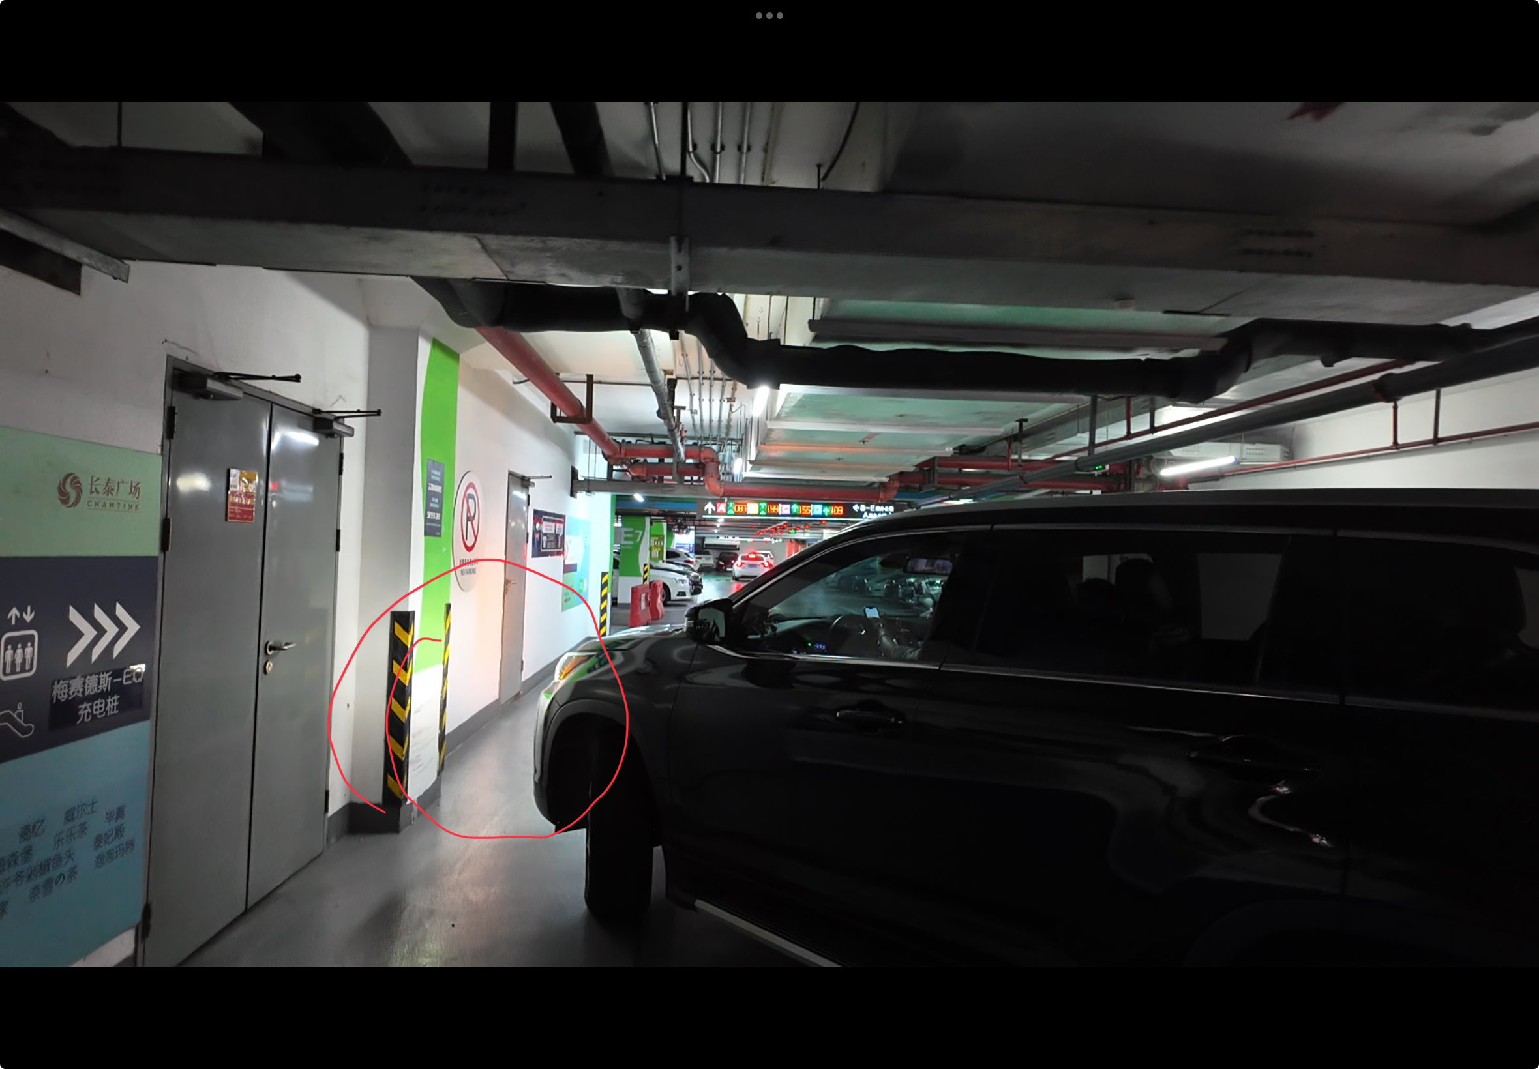
车位尺寸与转弯半径问题
大车停车困难
柱子设计问题
用户综合体验
车位尺寸过小导致大型车辆难以停放，车主需要花费更多时间寻找合适的车位，增加了停车场的拥堵情况。
转弯半径不足使得大型车辆在停车场内转弯时容易发生刮擦，增加了车辆损伤的风险。
柱子位置不合理，影响车门开关，给车主上下车带来不便，尤其是在高峰时段，容易造成拥堵。
柱子的存在还可能阻挡驾驶员的视线，增加碰撞的风险。
在十位受访团体中有三位驾驶车辆为SUV（大车），他们都同意在进入车库时转弯较为费力。有一位认为车位尺寸对于停车有较大影响。我们同时也在停车场入口观察了一段时间，发现大车转弯进入停车区域确实要多次调整方向。

Slide 6

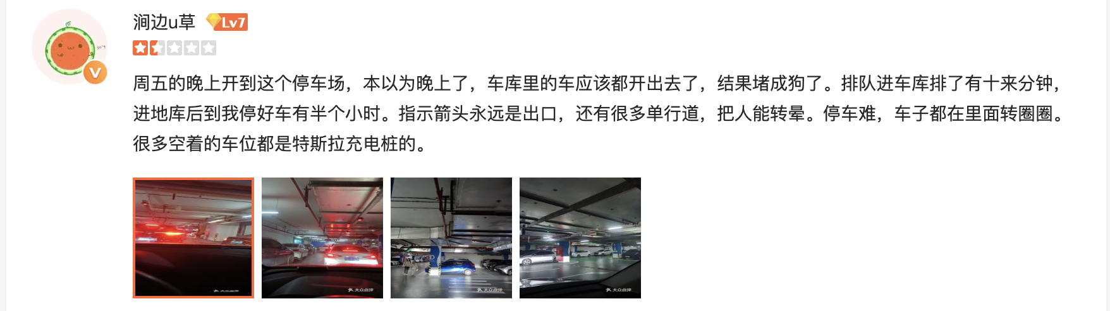
充电车位不足问题
电动车主需求分析
随着电动车的普及，充电车位的需求日益增长，而长泰广场地下停车场充电车位数量有限，难以满足市场需求。充电车位的不足导致电动车主需要花费更多时间寻找充电设施，影响其日常出行计划。
充电设施的规划
停车场在设计初期可能未能预见到电动车的快速发展，导致充电设施规划不足。
充电设施的安装和维护成本较高，可能是停车场管理者未能及时增加充电车位的原因之一。
用户体验反馈
本次十位受访团体中有六位电车车主，其中有五位在长泰地下停车场有充电需求。除一位特斯拉车主表示有特斯拉专用充电桩可用，其他车主均表示会存在没有空闲充电桩的情况。

Slide 7
停车场空气质量问题
空气质量现状
通风系统问题
用户体验反馈
长泰广场地下停车场空气质量差，存在闷臭现象，这可能与通风系统失效有关。
空气质量不佳不仅影响驾驶员和行人的舒适度，还可能对健康造成潜在威胁。
停车场内的空调和通风装置可能因为维护不当或设计缺陷而无法正常工作。
缺乏有效的空气净化措施，导致有害气体和异味在停车场内积聚。
十位受访群体中有九位表示长泰广场地下停车场空气质量较差，但绝大部分停车场都一样。另有一位认为只是因为这几天入秋关掉了空调，温度却还比较热。夏天和冬天其实整体还好。

Slide 8
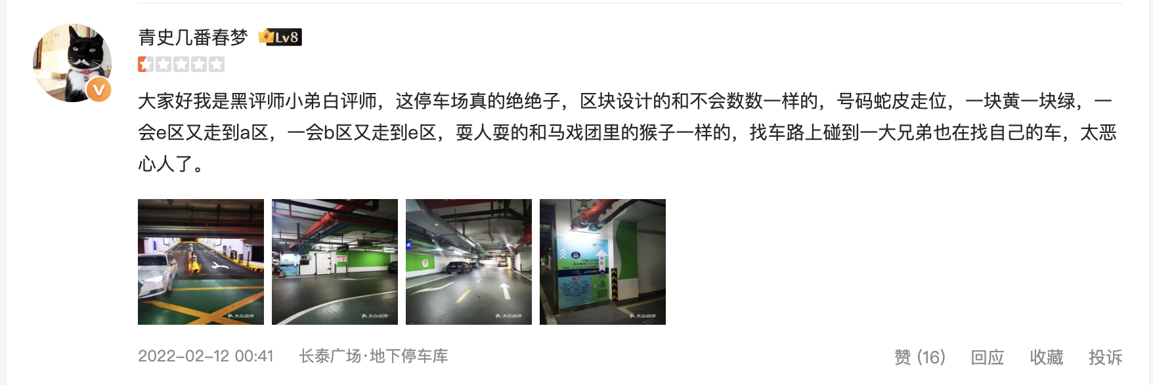
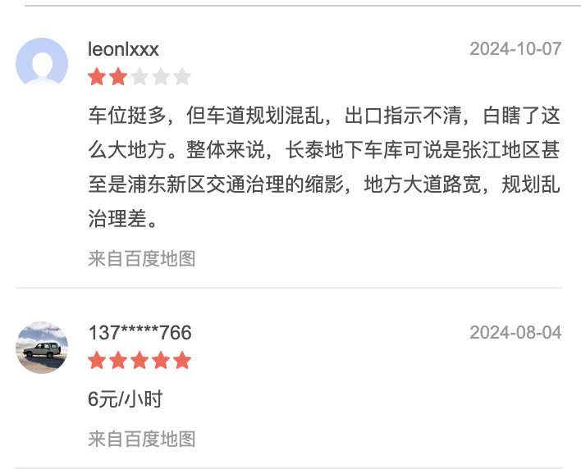



其他问题
小组成员实地探访后认为长泰广场地下停车场没有可供行人行走的空间，有一定安全隐患。
在网络上搜索长泰广场地下停车场，评价中差评主要集中在：车道规划混乱，指示不清，车位难找，管理混乱，收费较贵。

Slide 9
02
光照与空气质量改善方案

Slide 10
光照改善装置设计
智能LED照明系统
光导照明技术
利用智能LED照明系统，根据停车场内的实时情况自动调节亮度，既能保证光照需求，又能节约能源。
智能照明系统可以通过传感器检测车辆和行人的活动，实现人来灯亮，人走灯暗的效果，减少能源浪费。
使用高反射率的材料对停车场的墙面和天花板进行改造，提高光照的反射效率。
反射材料可以减少光照的损失，使得光线能够更均匀地分布在停车场内，提升整体的光照效果。
反射材料应用
引入光导照明技术，通过光纤将自然光引入地下停车场，减少对人工照明的依赖。
光导照明系统可以安装在停车场的顶部，通过特殊的光学设计，将自然光均匀分布到停车场的各个角落。

Slide 11
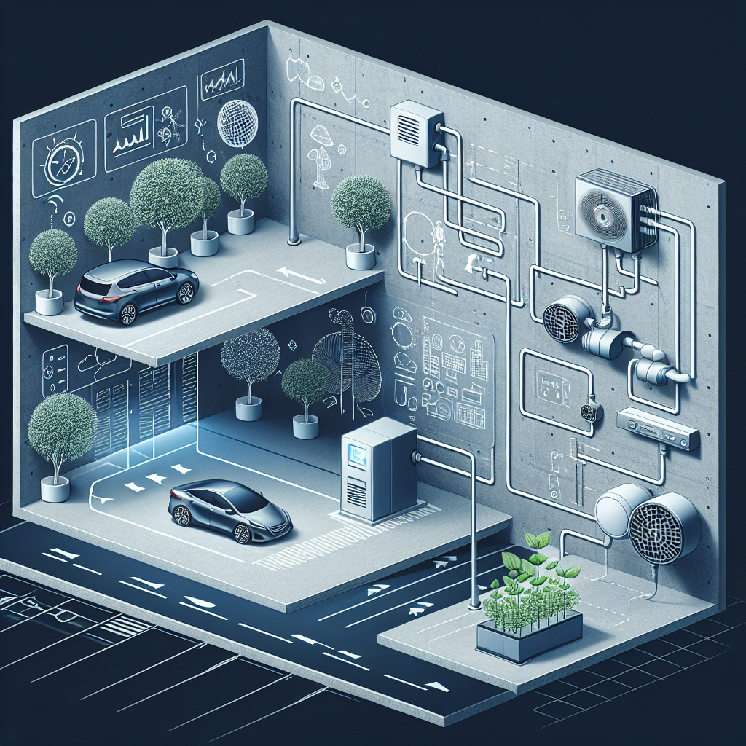
空气质量改善装置设计
移动式空气净化器
引入移动式空气净化器，这种设备可以灵活部署在停车场的各个区域，针对性地改善空气质量。
移动式空气净化器具有较高的灵活性，可以根据空气质量的实时监测结果，调整部署位置，实现精准净化。
智能通风系统
设计智能通风系统，根据停车场内的空气质量监测数据，自动调节通风量，保持空气流通。
智能通风系统可以通过传感器检测空气质量，当检测到有害气体或异味时，自动增加通风量，快速排出污染物。
植物空气净化墙
在停车场的墙面上安装植物空气净化墙，利用植物的光合作用和吸收作用，改善空气质量。
植物空气净化墙不仅能够净化空气，还能为停车场增添一抹绿色，提升整体的美观度和舒适度。

Slide 12
谢谢大家

